Slide 1
Estágio 1 Eduardo Mendes
Apresentação de jogos, classificados pelo nível de desenvolvimento.
Elton Lopes

Slide 2
Jogo Fácil - Educativo
Jogo para crianças poderem aprender e melhorar suas habilidades com de diversão. A idade recomendada é de 2-6 anos, perfeito para crianças pré-escolares.
Com o jogo vai aprender: - As notas musicais - Memória, com os cartões de memória - A lógica para resolver quebra-cabeças - Distinguir e associar formas - Resposta aparelho psicomotor, - Associar e relacionar - Distinguir formas e cores

Slide 3
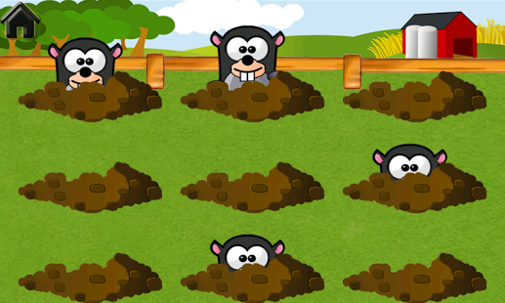
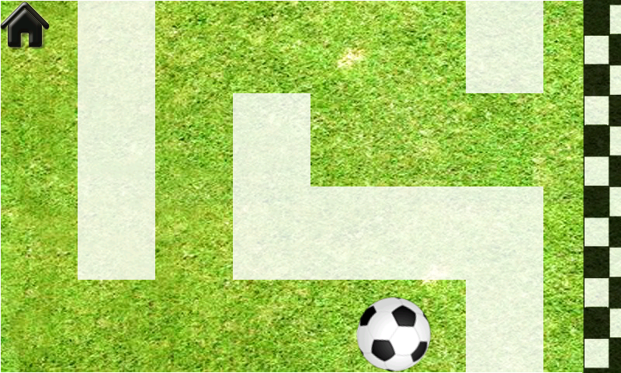

Slide 4
Vídeo demonstrativo:
http://play.google.com/store/apps/details?id=com.pescapps.gamekidsfree&hl=pt_BR

Slide 5
Jogo Médio-Cut the Hope
O personagem deste jogo é o pequeno Om Nom, que chega até você em uma caixa, deixada na porta de sua casa com o seguinte aviso: “alimente-o com doces”.
Cut The Rope é diversão garantida por muito tempo. O jogo exige raciocínio e estratégia, para alimentar o monstrinho da forma correta.

Slide 6


Slide 7
Vídeo demosntrativo:
http://www.youtube.com/watch?v=8xPUdFaraoQ

Slide 8
Jogo Difícil-Tapped Out
The Simpsons Tapped Out é um jogo gratuito para iOS e Android desenvolvido e publicado pela Electronic Arts. Foi lançado pela primeira vez em 17 de fevereiro de 2012. O jogo consiste em ajudar Homer e outros personagens a reconstruir Springfield que foi destruida com uma bomba Nuclear que Homer Simpson lançou. O jogo apresenta o elenco original.

Slide 9
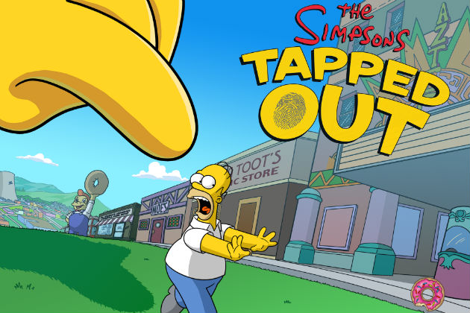

Slide 10
Vídeo demosntrativo:
http://www.youtube.com/watch?v=cerOQ1yJ3Wk

